Slide 1


La OfiLibre de la URJC:
un modelo para fomentar
ciencia abierta y cultura libre
Jornada de Recursos Educativos Abiertos:
Innovación y colaboración
Barcelona, 22 de enero de 2026
Jesús M. González Barahona
Florencia Claes
Tomás Zarza
Oficina de Conocimiento y Cultura Libres
Despacho 011 – Rectorado (Móstoles)
https://ofilibre.urjc.es
ofilibre@urjc.es
@OfiLibreURJC

Slide 2
Acceso Abierto
¿Qué es la publicación en acceso abierto?

Slide 3
Qualquier omen, que lo oya, si bien trovar sopiere,
puede más y añadir et emendar si quisiere,
ande de mano en mano a quienquier quel' pidiere,
como pella a las dueñas tómelo quien podiere.
Pues es de buen amor, emprestadlo de grado,
non desmintades su nombre, nin dedes refertado,
non le dedes por dineros vendido nin alquilado,
ca non ha grado, nin graçias, nin buen amor complado.
Juan Ruiz, Arcipreste de Hita.
Libro de Buen Amor, siglo XIV

Slide 4
Berlin Declaration on Open Access
“El (los) autor(es) [...] deben garantizar el derecho gratuito, irrevocable y mundial de acceder al trabajo, y licencia para copiarlo, usarlo, distribuirlo, transmitirlo y exhibirlo públicamente, y para hacer y distribuir trabajos derivados […]''
22 de octubre de 2003
https://openaccess.mpg.de/Berlin-Declaration

Slide 5
Condiciones
Derecho de acceso (consulta)
Derecho de copia
Derecho de trabajos derivados
Obra y materiales en formatos electrónicos “adecuados”
Depósito de la obra y materiales complementarios en un archivo abierto
Todo con atribución de autoría

Slide 6
La OfiLibre
Oficina de Conocimiento y Cultura Libres de la URJC
https://ofilibre.urjc.es/

Slide 7
Ámbitos de actuación
Publicación abierta
Datos abiertos
Cultura libre
Software libre

Slide 8
Mandato
Realizar tareas de información, promoción, coordinación y facilitación, en colaboración con todos los agentes de la Universidad

Slide 9
Publicación abierta
Open Access: Definición de Berlín
resultados de investigación
materiales docentes
documentos de gestión
“Plantéate si podría ser abierto...”
https://openaccess.mpg.de/Berlin-Declaration

Slide 10
Datos abiertos
Definición según Open Data Handbook
Conocimiento y uso
Publicación
Apoyo a iniciativas
“Los datos abiertos son más útiles”
http://opendatahandbook.org/

Slide 11
Cultura libre
Definición de “obras culturales libres”
Promoción y acercamiento
Fomento de la producción
Puesta en contacto de interesados
“La cultura libre es una opción”
https://freedomdefined.org/Definition/Es

Slide 12
Software libre
Definiciones de OSI y FSF
Conocimiento de opciones
Apoyo a usuarios
Fomento de liberaciones
Explicación de implicaciones
“El software libre tiene ventajas”
https://www.gnu.org/philosophy/free-sw.es.html
https://opensource.com/resources/what-open-source

Slide 13
En todos los ámbitos
Identificación y apoyo a iniciativas
Estímulo de nuevas iniciativas
Colaboración con comunidades
Formación y asesoramiento
Actividades de promoción y acercamiento
“OfiLibre: un agente útil”

Slide 14
Principales acciones en marcha
Convocatoria de Asignaturas en Abierto
Jornadas de Cultura Libre
Café con OfiLibre
Apoyo a Editorial Academia Abierta
  Monografías en acceso abierto
  Revistas en acceso abierto
Apoyo a publicación de TFGs, TFMs y tesis en acceso abierto
Programa de formación para PDI, PTGAS y alumnado

Slide 15
Convocatoria de Asignaturas en Abierto
Curso 2025-2026: cuarta convocatoria
Incentivos para docentes autores
Materiales en abierto en repositorios
Asignaturas en abierto en aula virtual
https://online.urjc.es/es/para-futuros-estudiantes/asignaturas-en-abierto
https://ofilibre.urjc.es/guias/convocatoria-asignaturas-abierto/

Slide 16
Revistas en Abierto
Revistas de investigación, docencia, etc.
Plataforma de revistas digitales de la URJC (basada en OJS)
Varios tipos de ayuda en el proceso editorial
https://revistas.urjc.es/

Slide 17
Monografías en Abierto
Monografías y colecciones de monografías
Plataforma de monografías de la URJC (basada en OMP)
Tipos: docentes, de investigación, institucionales…
http://monografias.urjc.es

Slide 18
Publicación de TFGs en acceso abierto
Normativa: estudiantes pueden publicar la memoria en acceso abierto
Gestión vía plataforma de depósito
Actualmente, el tutor ha de dar permiso (cuando acepta la presentación de la memoria)

Slide 19
Plan de formación y promoción
Cursos en el plan de formación de PDI
Colaboración en cursos de la Escuela de Doctorado
Varias actividades específicas, en colaboración con centros, vicerrectorados

Slide 20
Jornadas de Cultura Libre
Cada año, en marzo
Presentaciones, talleres, mesas redondas, exposiciones, feria
Convocatoria abierta de contribuciones

Slide 21
Cafés con OfiLibre
Directo, miércoles a las 10:00
Temas variados, relacionados con las competencias de OfiLibre
En directo, o grabados, vía TV URJC
https://ofilibre.urjc.es/acciones/cafes/

Slide 22
Consejo de publicación abierta
Órgano consultivo
Normativa relacionada con la publicación en acceso abierto
Representantes de todos los centros

Slide 23
Colaboración, coordinación
con Biblioteca
con Publicaciones
con Investigación
con Digitalización
con Formación
...
con Alumnos
con Calidad
con Extensión
con los centros
con Transparencia
...

Slide 24
En todos los ámbitos
Identificación y apoyo a iniciativas
Estímulo de nuevas iniciativas
Colaboración con comunidades
Formación y asesoramiento
Actividades de promoción y acercamiento
Eliminación de barreras

Slide 25
Oficina de conocimiento y cultura libre
“un agente útil”

Slide 26
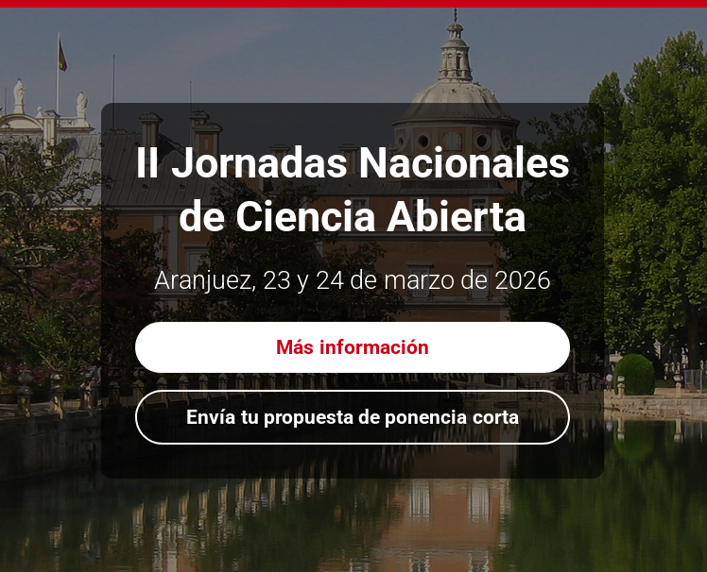
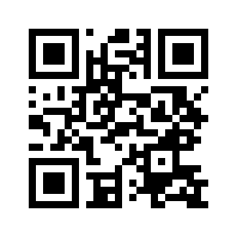
Un poquito de publicidad
https://jnca26.gitlab.io

Slide 27
©2021-2026 OfiLibre URJC
Algunos derechos reservados.
Este documento se distribuye bajo la licencia “Atribución-CompartirIgual 4.0 Internacional” de Creative Commons, disponible en
https://creativecommons.org/licenses/by-sa/4.0/deed.es

